Slide 1
Монолитное хранилище данных и распределенный Data Mesh - в чем отличия и сходство?
Григорий Коваль, 2021

Slide 2
Ключевые темы
Задачи Data Lake
Архитектура Data Lake
Проблемы развития архитектуры
Наши процессы
Перспективы развития

Slide 3
Основные источники данных Data Lake в МТС
Мобильный оператор > 75 млн клиентов
Retail: более 5000 точек продаж
IoT, МТС один из основных игроков на рынке России по числу телематических SIM-карт
Мобильные приложения

Slide 4
Что такое Data Lake в МТС

Slide 5
Основные задачи Data Lake в МТС
1
Интеграция источников данных и внедрение архитектуры данных
Проинтегрировано более 80 источников данных
Общий объем данных более 10 птБ
Более 1500 объектов
Более 3000 процессов загрузки и трансформации данных

Slide 6
Основные задачи Data Lake в МТС
Разработка пользовательского профиля с учетом данных из интегрированных источников и экосистемного ID
2
Разработка широких витрин данных
с профилями экосистемных клиентов

Slide 7
Основные задачи Data Lake в МТС
Внедрение технической поддержки и SLA для обеспечения качества и доступности данных
3
Разработано более 2000 технических и бизнес проверок качества данных
Внедрение 1 и 2 линии поддержки

Slide 8
Основные задачи Data Lake в МТС
Коммунальное использование инфраструктуры Big Data и развитие культуры работы с данными
4

Slide 9
Архитектура Хранилища данных
Архитектура
Data Lake

Slide 10
Основные этапы разработки хранилища данных
Шаг 1
Бизнес требования

Slide 11
Основные этапы разработки хранилища данных
Шаг 1
Шаг 2
Бизнес требования
Анализ и архитектура данных

Slide 12
Основные этапы разработки хранилища данных
Шаг 1
Шаг 2
Шаг 3
Бизнес требования
Анализ и архитектура данных
Постановка
ТЗ

Slide 13
Основные этапы разработки хранилища данных
Шаг 1
Шаг 2
Шаг 3
Шаг 4
Бизнес требования
Анализ и архитектура данных
Постановка
ТЗ
Разработка

Slide 14
Основные этапы разработки хранилища данных
Шаг 1
Шаг 2
Шаг 3
Шаг 4
Шаг 5
Бизнес требования
Анализ и архитектура данных
Постановка
ТЗ
Разработка
Сдача функционала заказчику

Slide 15
Основные этапы разработки Data Lake
Построение прототипа
Разработка
Метрики качества данных и мониторинг
Бизнес требования
Анализ и архитектура данных

Slide 16
Взаимодействие команд разработки

Slide 17
Взаимодействие команд разработки

Slide 18
Взаимодействие команд разработки
Заказчики
RnD команда
Research
6 спринтов
MVP DM
DL команда
TЗ
3 мес
CDM

Slide 19
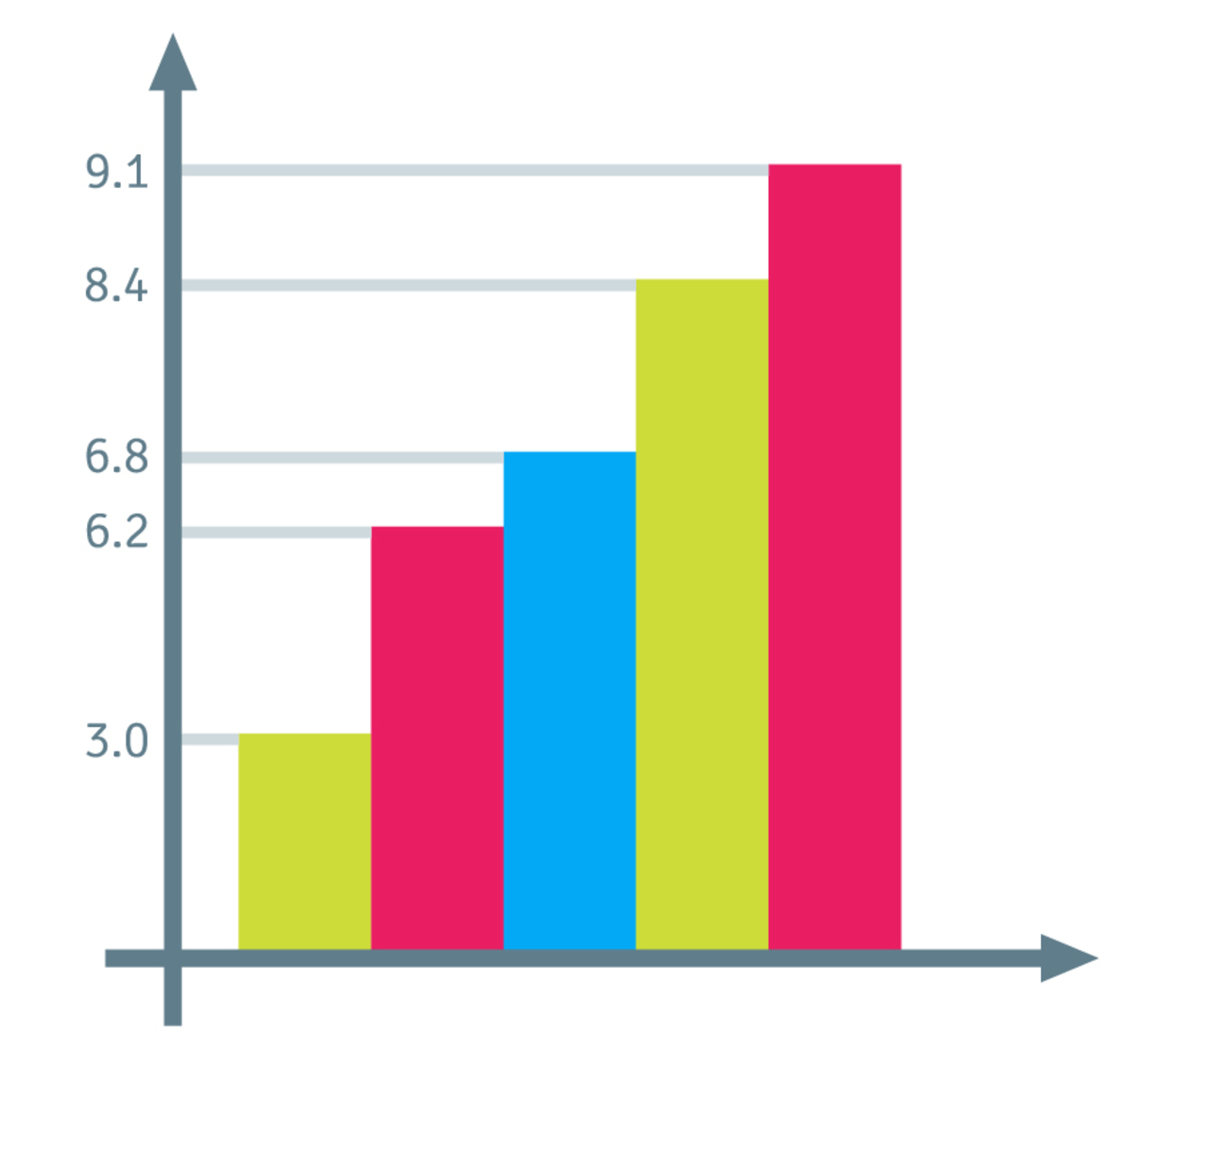
Архитектура корпоративного хранилища
Billing
BI
SAS
DWH
CRM
Teradata
DWH
IOT
App

Slide 20
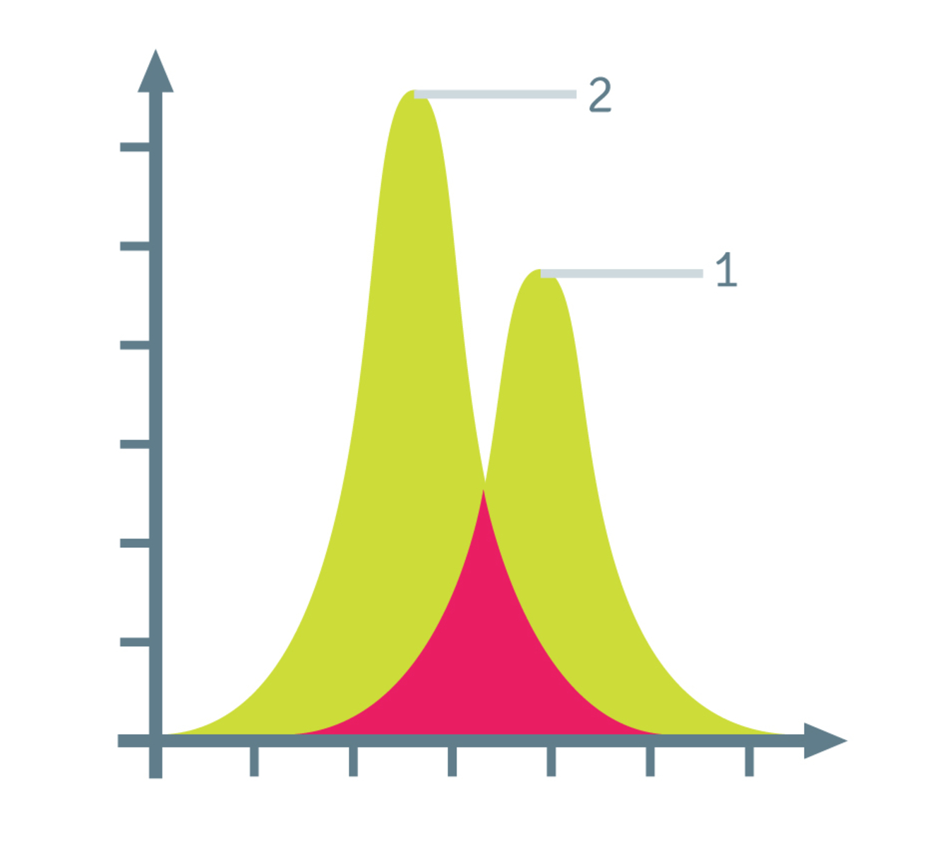
Архитектура
Data Lake MTC
Billing
Data Lake
Hadoop
CRM
DS
Data Lake
Teradata
IOT
App

Slide 21
Слои данных

Slide 22
Домены данных
Data Mesh

Slide 23
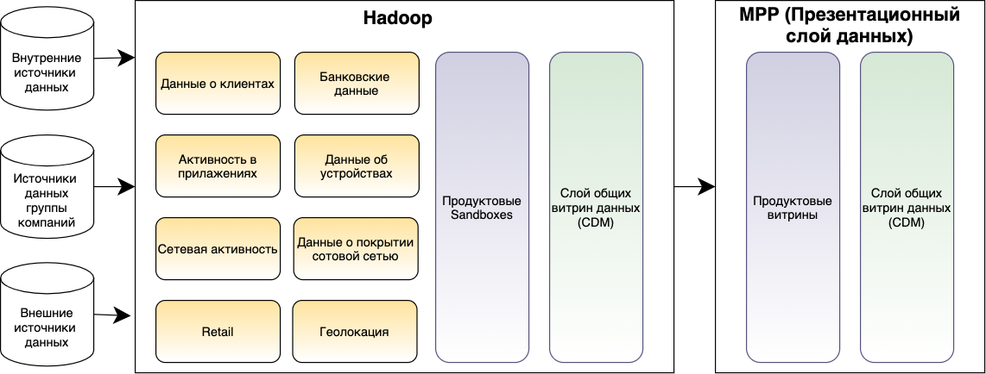
Архитектура доменов данных Data Mesh

Slide 24
Definition of Done
1
Анализ источников данных
Анализ алгоритмов построения витрин данных
2
Архитектура потоков данных (HLD и LLD)
Согласование с ИБ
3
Архитектура данных
Согласование архитектуры данных (модели данных) с Data Governance
4
Review Архитектуры
Code review
5
Метрики Data Quality
Мониторинг
6
Инструкции по поддержке для 1 и 2 линий

Slide 25
Definition of Done
Необходимые артефакты:
Запись в Унифицированном Каталоге
Страница "Детали загрузки"
Спецификация полей таблиц источника/витрины данных
Статья в Базе знаний
Интерфейсное соглашение
Страница с описанием DQ-проверок
Дашборд DQ в Grafana
Инструкции по эксплуатации для 1 и 2 линии

Slide 26
Компонентная архитектура Data Lake
Data River
Data Lake
Data Science
Aero
spike
Micro Services
Standalone
servers
HBase
Datahub
DS cluster
DevOps

Slide 27
Выводы:
Для развития Data Lake необходим итерационный процесс и прямые коммуникации со всем стейкхолдерами
Для управления процессом разработки и жизненным циклом данных необходимы единые подходы к разработке и архитектуре
Внедрение практик Data Mesh позволяет сделать процессы развития Data Lake более прозрачными, быстрыми и качественными за счет распределения ответственности по командам разработки

Slide 28
Спасибо за внимание!

